Slide 1
XII Международный научный студенческий конгресс
ФГОБУ ВО «Финансовой университет при Правительстве Российской Федерации»
Колледж информатики и программирования
«Искусственный интеллект и цифровое государство»
студент группы 1ОИБАС-1020 Бушуева А.А.
научный руководитель: к.ф.-м.н. Башелханов И.В.
Москва, март 2021 г.

Slide 2
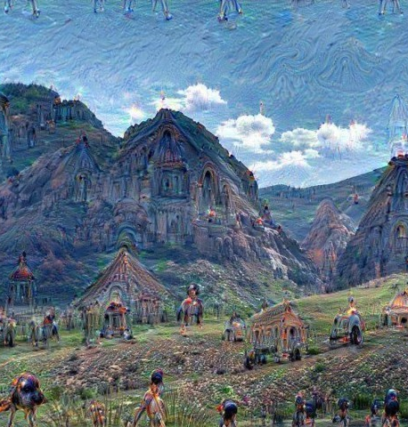
Актуальность темы
Применение ИИ в различных сферах жизнедеятельности
Автоматизация (умный дом);
Автоматический перевод;
Анализ изображений;
Бизнес-аналитика;
Искусства;
Игры;
Логистика (оптимизация цепочек поставок);
Медицина (здравоохранение);
Распознавание текста, зрительных образов(лиц), речи;
Робототехника;
Улучшение качества снимков;
Управление транспортом ( в том числе беспилотники);
Интеллектуальные системы информационной безопасности;
Рекомендательные системы;
И т.д..

Slide 3
Проверяем следующие две гипотезы:
«И.Ньютон и другие великие физики и математики показали, что анализ бесконечно
малых чрезвычайно эффективен и плодотворен. Принцип аналитического разделения
властей на малые части Монтескье - Сперанского есть вершина системы
государственного управления» [1].
1. «Сервисное государство с пронумерованными и
стандартизированными услугами- является ключом к высокой его эффективности» [1]
2. Развитие искусственного интеллекта ведет к формированию цифрового государства

Slide 4
Методы научного исследования
1
2
Наблюдение
Анализ и синтез
аналогия
наблюдение
3
4
анализ и синтез
Индукция и дедукция
Аналогия
индукция и дедукция

Slide 5
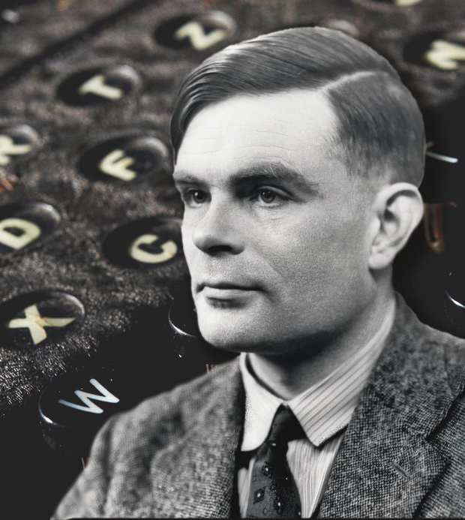
Развитие искусственного интеллекта
Идеи создания машин, обладающих сознанием, возникали еще в Древней Греции. В средние века и Новое время ученые создавали механизмы, заменяющие человеческий труд, например, в 17 веке Паскаль изобрел первую механическую цифровую вычислительную машину, в 19 веке Джозеф-Мари Жаккард создал программируемый ткацкий станок с инструкциями на перфокартах. В 1937 году Алан Тьюринг обнародовал свое изобретение – универсальную машину Тьюринга.
Однако возможность разрабатывать программы, выполняющие сложные интеллектуальные задачи, появилась только после появления современных компьютеров после Второй мировой войны. В 1950-х годах ученые из различных областей стали задумываться о возможности создания искусственного мозга. Тогда исследования в области неврологии показали, что мозг представляет собой подобие нейронной «сети».
Любой вид вычислений часто можно представить в цифровом виде, и в 1951 году была создана первая нейронная сеть SNARC аспирантом Марвином Мински. К 1950 году А. Тьюринг разработал тест, определяющий уровень схожести действий машины с сознанием человека, впоследствии названный тестом Тьюринга. Название «искусственный интеллект» впервые было использовано на Дартмутской конференции в 1956 году, тогда же и появилась научные направления по исследованию искусственного интеллекта

Slide 6
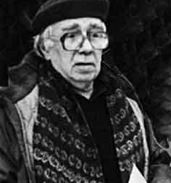
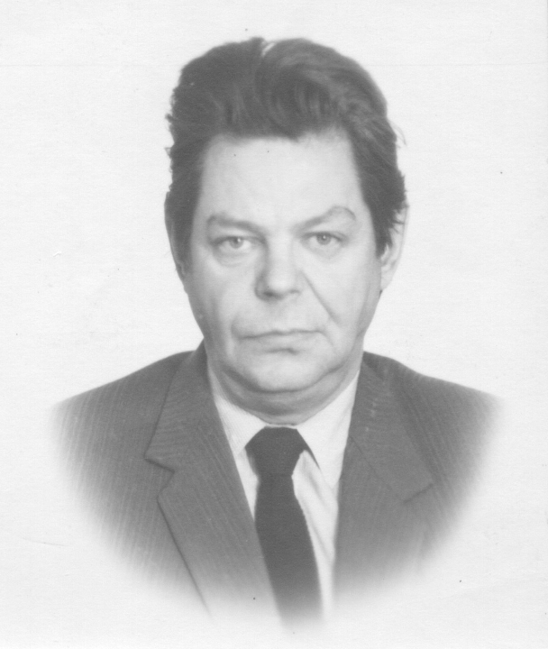
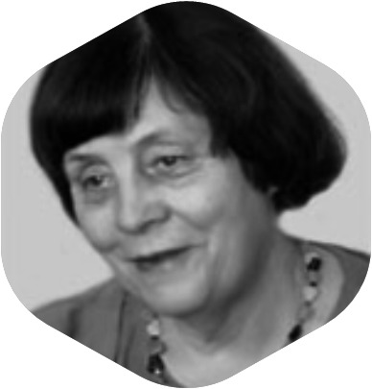
Развитие теории и практики искусственного интеллекта в СССР и в России
Модест Георгиевич Гаазе-Рапопорт -советский специалист в области систем противовоздушной обороны, вычислительной техники и программирования, искусственного интеллекта. Работал в институтах Минобороны, Минрадиопрома, в конце жизни – в Институте общей и педагогической психологии АПН СССР. Автор книги «От амёбы до робота: модели поведения», написанной совместно с Д. А. Поспеловым
Дмитрий Александрович Поспелов -кибернетик, доктор технических наук, профессор. В 1989 году стал президентом советской (позднее — российской) Ассоциации искусственного интеллекта, в 1991 г. председателем Совета советской (российской) Ассоциации нечётких систем, а в 1994 году — президентом Ассоциации «Информационные технологии и компьютерные системы в медицине»
Екатерина Михайловна Лаврищева - доктор физико-математических наук, профессор, главный научный сотрудник Института системного программирования РАН (с 01.08.2014); известный специалист в странах СНГ и за рубежом в области технологии программирования и Software Engineering.

Slide 7
Проблемы информационной безопасности
Теорема Уильяма Росса Эшби [6] применительна к проблемам информационной безопасности может быть сформулирована следующим образом:
Защищающаяся система должна иметь гораздо больше степеней свободы, чем система от которой идут угрозы

Slide 8

Электронное государство
«Электронное государство- это гибридная цифро-аналоговая надсистема гармонично (в математическом и гуманитарном аспектах) взаимодействующих систем и подсистем граждан, цифро-программных, информационно-коммуникационных устройств обеспечивающих
безопасность каждого человека, соблюдение его прав и свобод» [6] .

Slide 9
Цифровое государство.
Может ли оно существовать вообще?
Для начала рассмотрим типы существующих компьютеров:
Цифровые компьютеры (на двоичной основе, на троичной основе и т.д.)
Аналоговые компьютеры (на основе операционных усилителей и т.п.)
Гибридные компьютеры
Таким образом, кажется ,что цифровое государство можно будет построить по аналогии и на основе цифровых компьютеров. Но есть две проблемы. Существует теорема Гeделя [6] о неполноте любой формальной модели (инструкции) и поэтому одних цифровых компьютеров для решения проблем управления государством не хватит . Исходя из этой теоремы и теоремы Эшби следует, что «цифровое государство» будучи созданным на основе цифровых компьютеров не сможет существовать долгое время или вообще существовать какое-либо время.

Slide 10
Список литературы
Башелханов И.В., Трусов Н.А., Иванус А.И., Колмыкова Е.А. Электронное государство и энтропийные процессы в управлении в условиях информационного коллапса [Электронный ресурс] - URL: https://old.integra-s.com/seminar/conference/11p.pdf (дата обращения 08.03.2021)
Закон необходимого разнообразия [Электронный ресурс]: Википедия. Свободная энциклопедия. – URL: https://ru.wikipedia.org/wiki/Закон_необходимого_разнообразия (дата обращения 08.03.2021)
Теорема Гёделя о неполноте [Электронный ресурс]: Википедия. Свободная энциклопедия. – URL: https://ru.wikipedia.org/wiki/Теорема_Гёделя_о_неполноте (дата обращения 08.03.2021)
Инновации. Сборник технологий [Электронный ресурс]// Институт системного программирования им. В.П. Иванникова РАН 2020.- – URL: https://www.ispras.ru/downloads/ISPRAS-Catalogue-Ru.pdf (дата обращения 08.03.2021)
Поспелов, Дмитрий Александрович [Электронный ресурс]: Википедия. Свободная энциклопедия. – URL: https://ru.wikipedia.org/wiki/Поспелов,_Дмитрий_Александрович (дата обращения 08.03.2021)
ГОСУДАРСТВО И ПРАВО В НОВОЙ ЦИФРОВОЙ РЕАЛЬНОСТИ [Электронный ресурс] : [монография] / коллектив авторов; под общ. ред. д-ра юрид. наук, проф. И.А. Умновой-Конюховой и д-ра техн. наук, проф. Д.А. Ловцова.,. — Электрон. дан. и прогр. (2,3 Мб). — Москва : ИНИОН РАН, 2020. — 259 с. — Электрон. версия печат. публ. Режим доступа:
http://inion.ru/site/assets/files/5453/2020_mon_gosudarstvo_i_pravo.pdf. — Загл. с титул. экрана. ISBN 978-5-248-00959-6

Slide 11
Спасибо за внимание !

